Slide 1
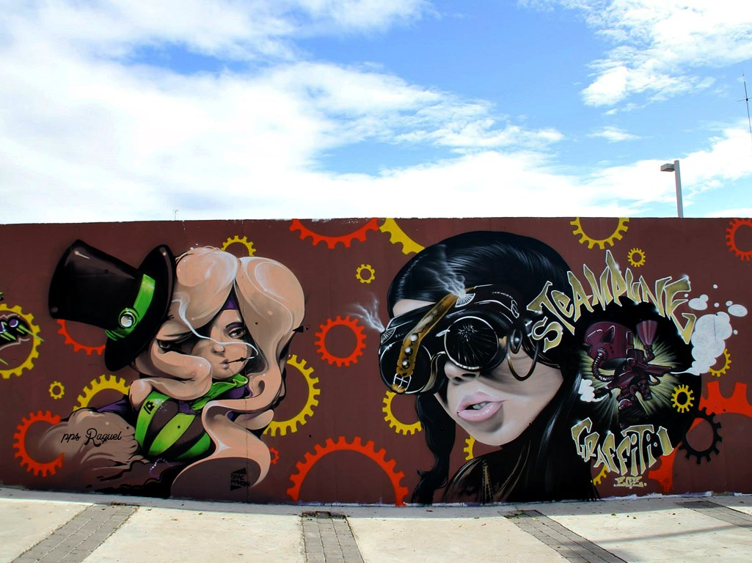




Slide 2
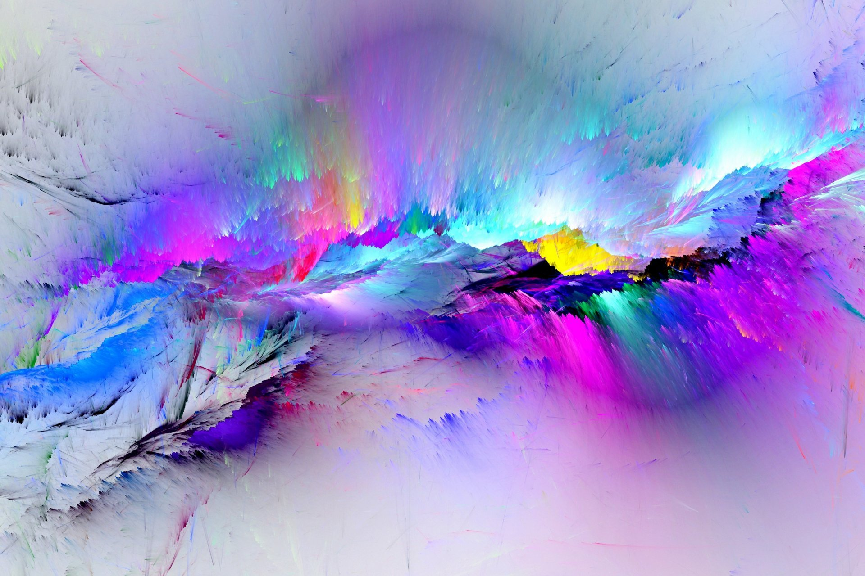


¿Qué es el arte urbano?
Se considera arte urbano a todo aquello que engloba a las diferentes expresiones artísticas que se representan en la calle como forma de protesta o como simple representación artística de un aspecto de la cultura popular o tradicional de una zona concreta o simplemente de los movimientos sociales más predominantes en cada territorio.
Precisamente, debido a ese carácter urbano y de reflejo de la sociedad que vive en cada zona y con la ventaja de localizarse en lugares públicos y muy transitados, el arte urbano pretende sorprender a los espectadores tanto esporádicos como fieles. Suele tener un llamativo mensaje subversivo que critica a la sociedad con ironía e invita a la lucha social, la crítica política o, simplemente, a la reflexión. Sin embargo, existe cierto debate sobre los objetivos reales de los artistas que actualmente intervienen el espacio público

Slide 3
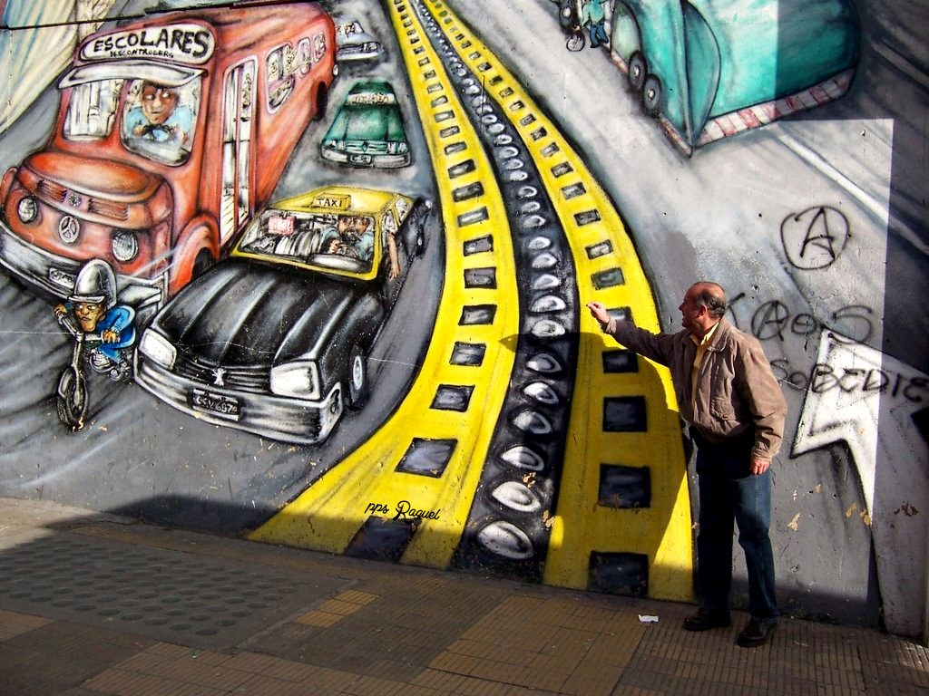

Slide 4
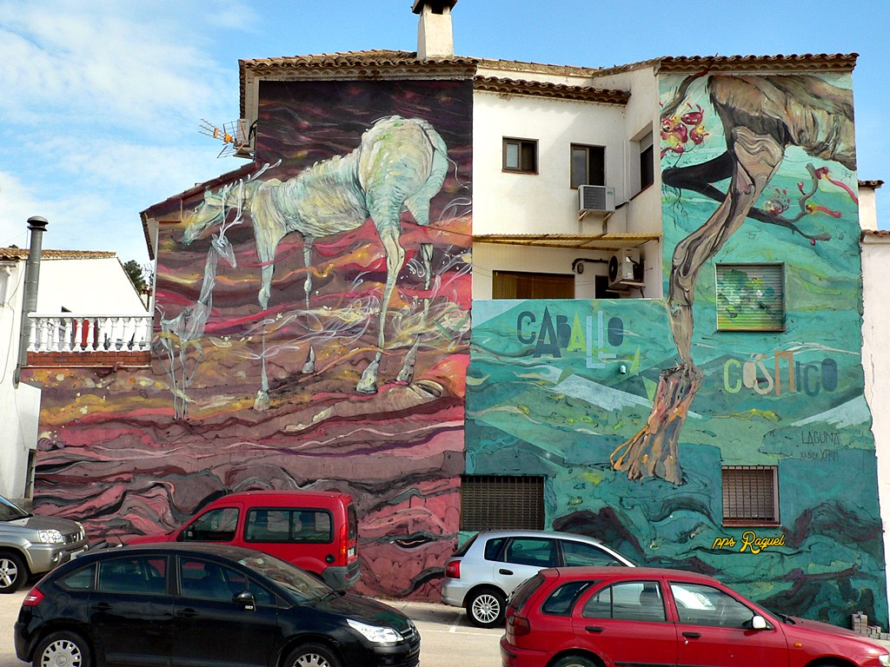

Slide 5
Este arte urbano se puede reflejar en distintas variantes: graffiti, teatro callejero, música en la calle, etc. Desde la década de los 90, este arte callejero se está extendiendo por casi todas las ciudades del mundo, pero tienen sus principales referentes en Nueva York, Londres, Barcelona, Berlín o México DF entre otras. Es desde esta época cuando cobran mayor importancia el trabajo de un conjunto heterogéneo de artistas que han desarrollado un modo de expresión artística en las calles mediante el uso de diversas técnicas (plantillas, pósters, pegatinas, murales....). La mayoría de estos trabajos incluían un mensaje político, algo que empezó a florecer con las revueltas estudiantes en el París de la década de los 60.

Slide 6
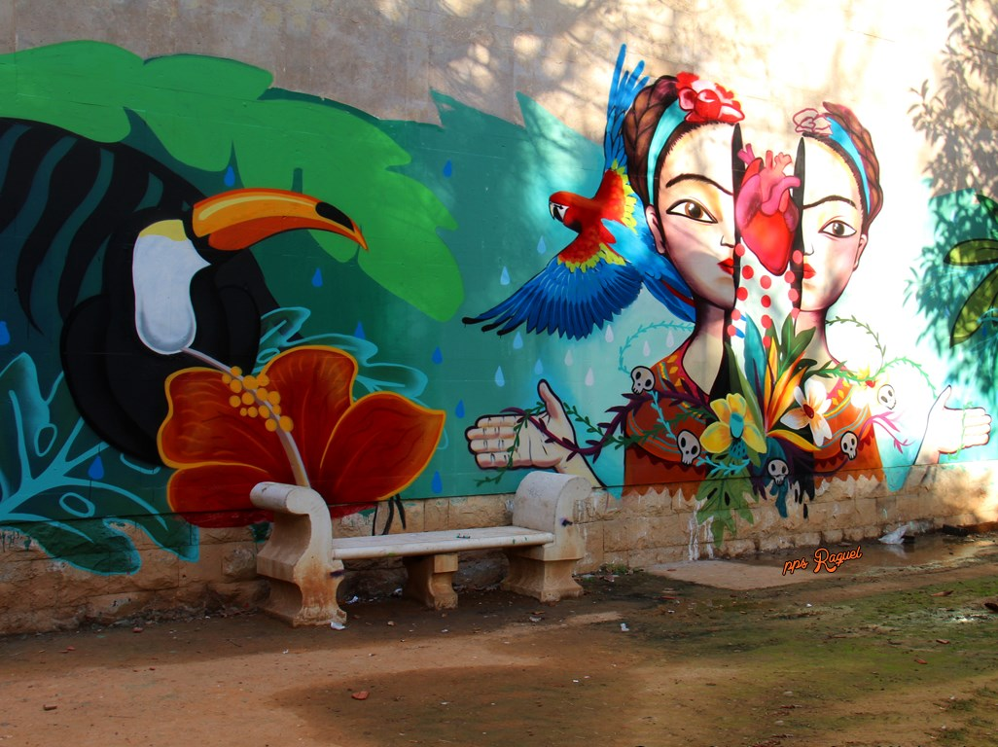

Slide 7
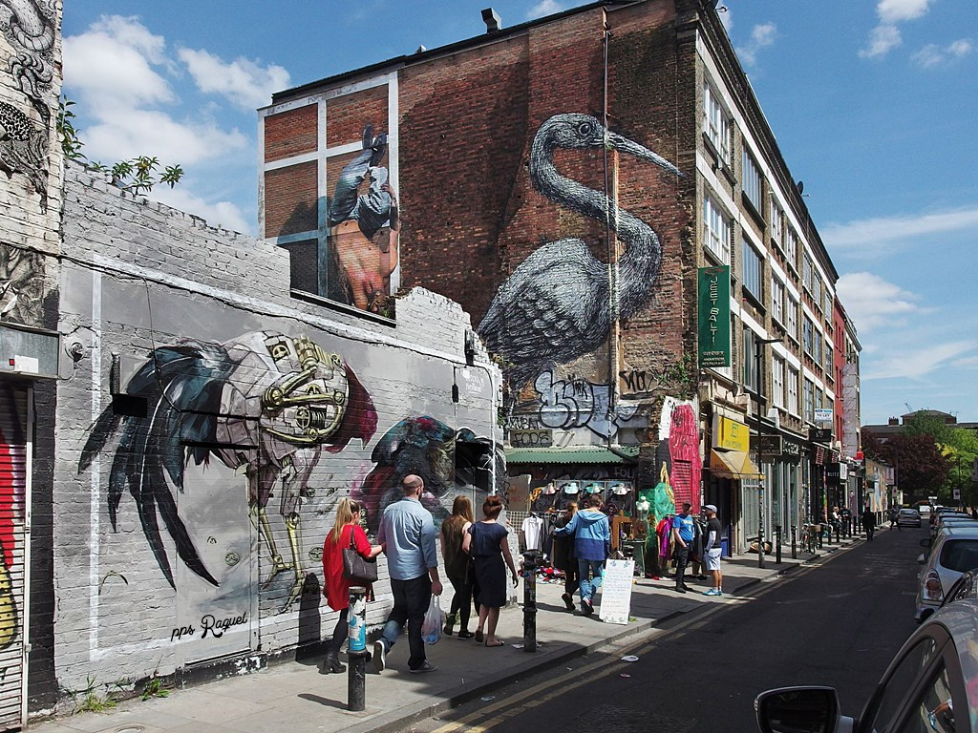

Slide 8
¿Por qué existe el arte urbano?
El arte urbano surge como una forma de expresión reivindicativa de críticas u opiniones sobre la situación social de aquellos grupos sociales que habitan en las distintas zonas urbanas de una ciudad. Podemos considerar dos características básicas para explicar esta existencia del arte urbano:
Los criterios y anhelos de los grupos o comunidades integrantes de la sociedad son reflejo de su naturaleza y tratan de expresar con imaginación sus sentimientos, sueños y realidades.
Se formula para ser disfrutado por una mayoría de la población y por lo tanto no se apoya en criterios estéticos obsoletos o temáticas que están lejos de esta mayoría y, sobre todo, busca espacios nuevos para que esta proximidad sea más efectiva.

Slide 9
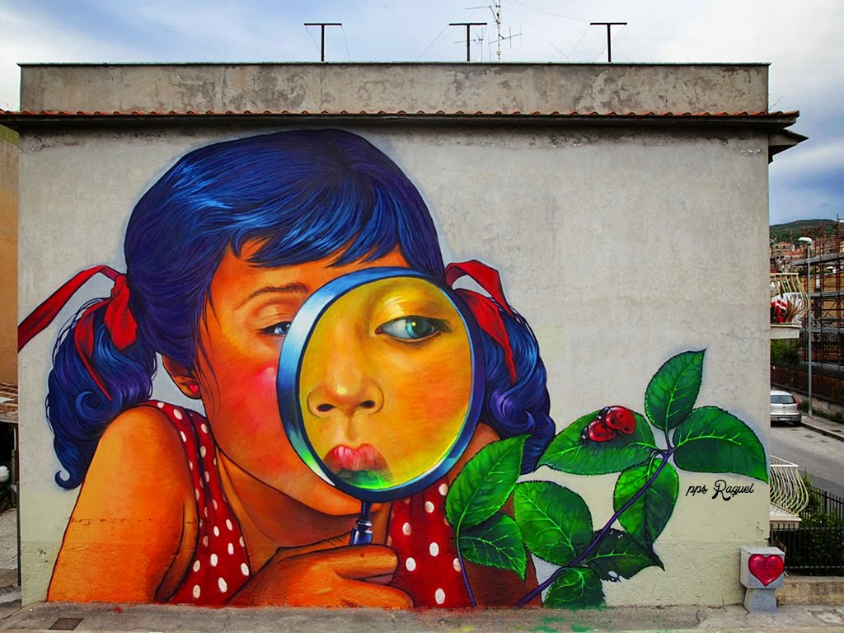

Slide 10
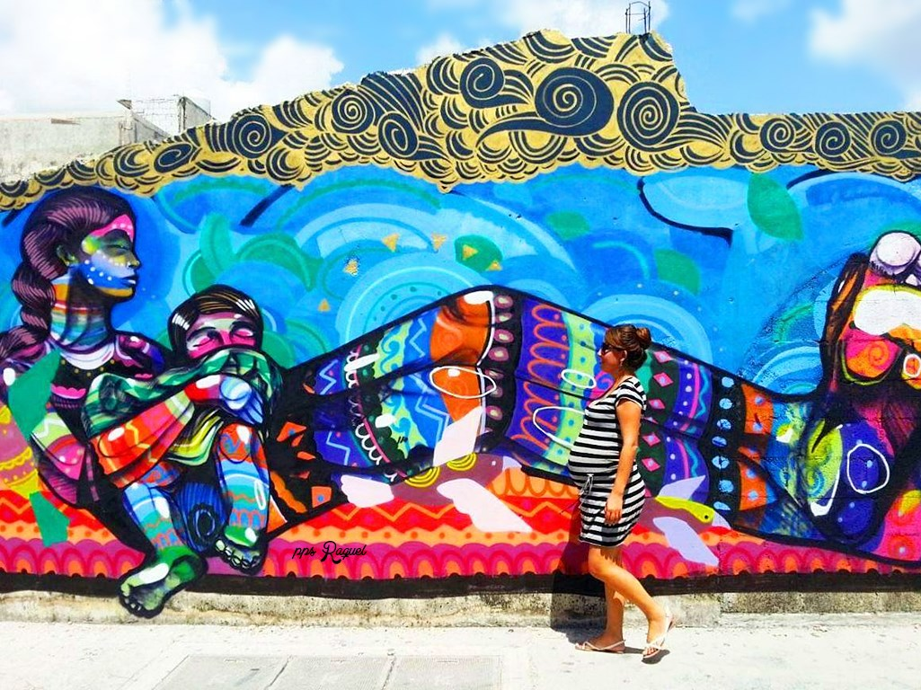

Slide 11
Normalmente estos nuevos movimientos emergentes y críticos con el sistema establecido están fuera de los circuitos artísticos generados por el poder, innovan la realidad artística del momento y son eco de lo que podemos llamar “culturas de la calle”, que en un podemos denominar como aquellas que nacen a partir de movimientos sociales que sólo disponen de la calle, el espacio público, el espacio de todos, para expresarse.

Slide 12
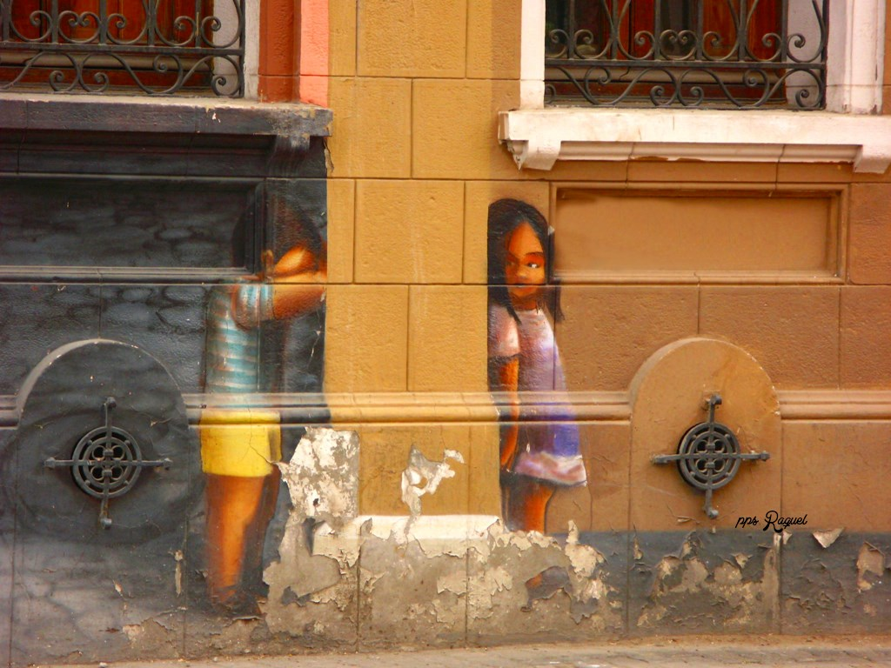

Slide 13
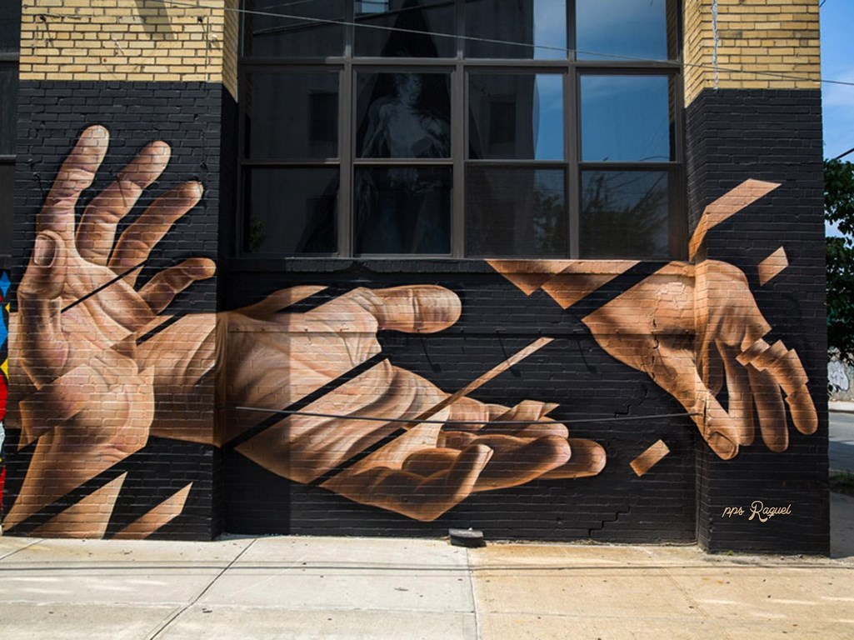

Slide 14
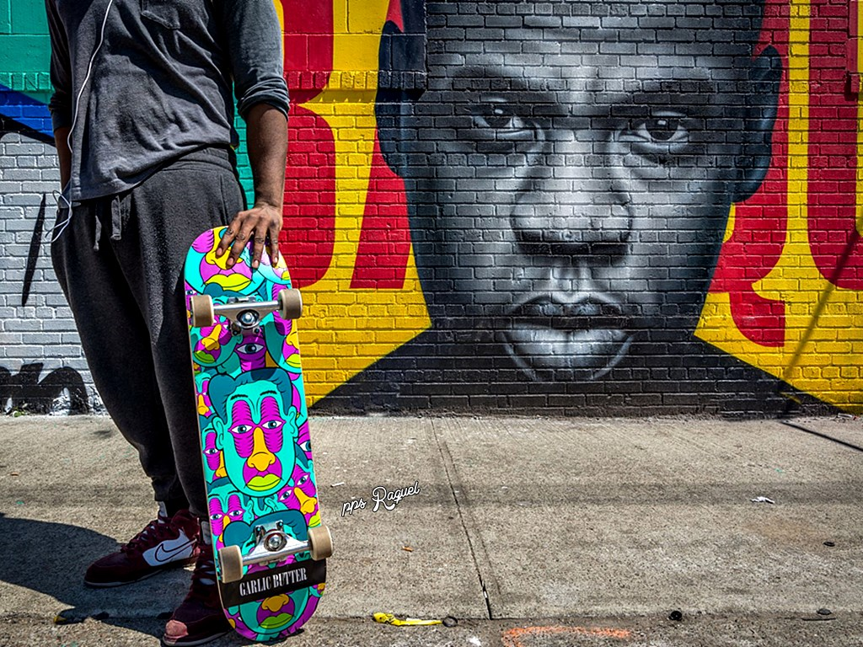

Slide 15
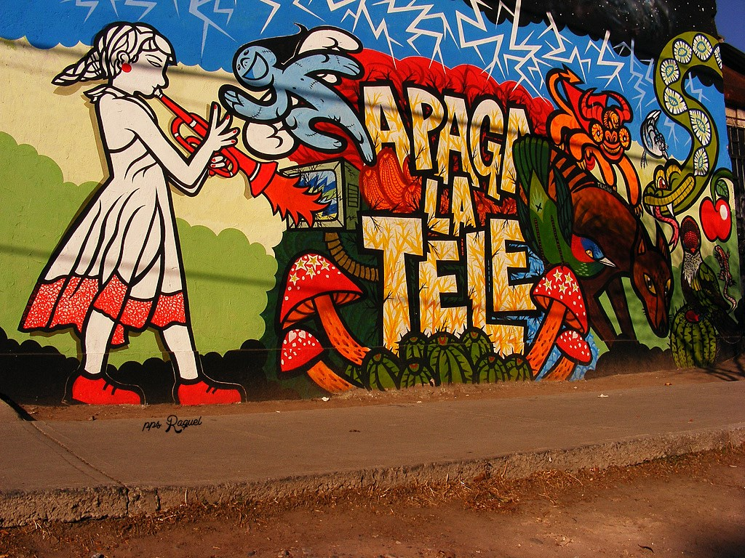

Slide 16
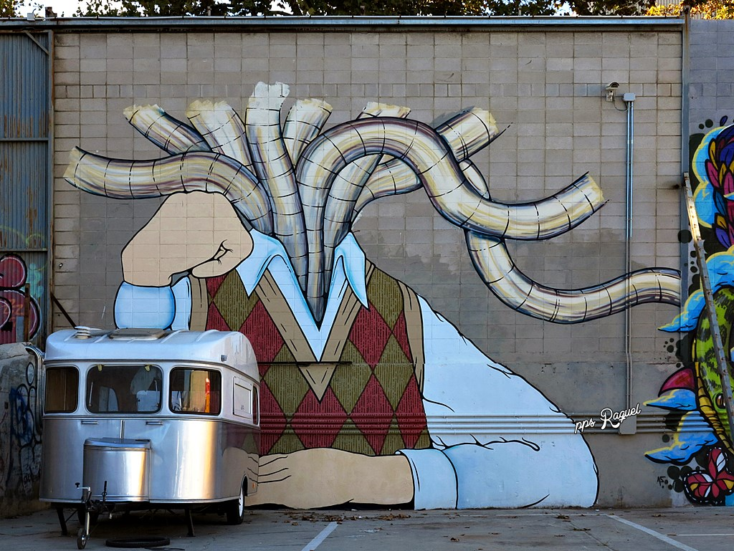

Slide 17
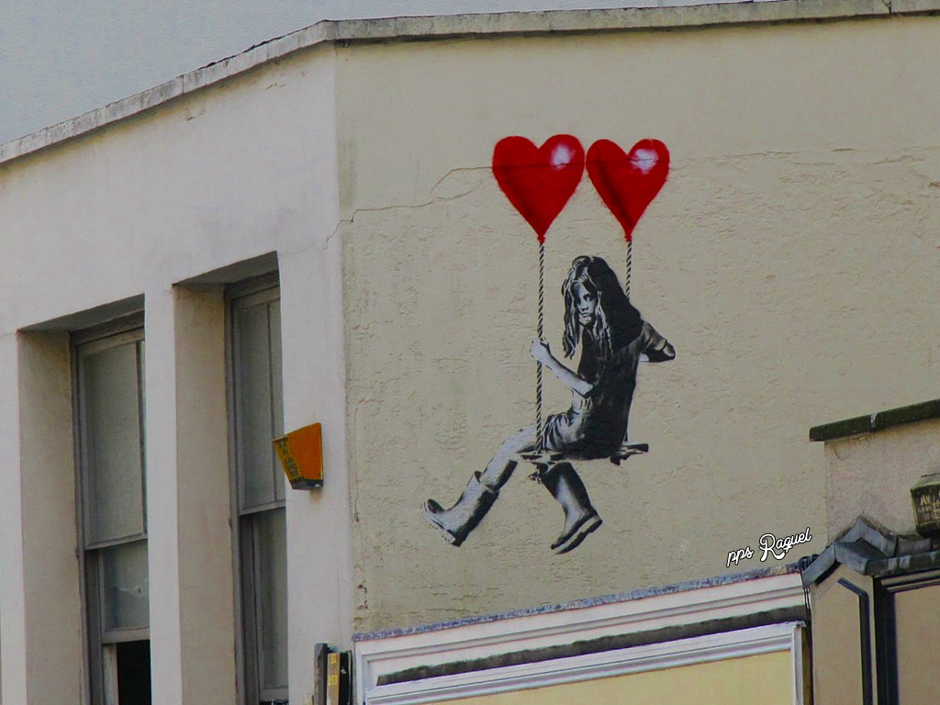

Slide 18
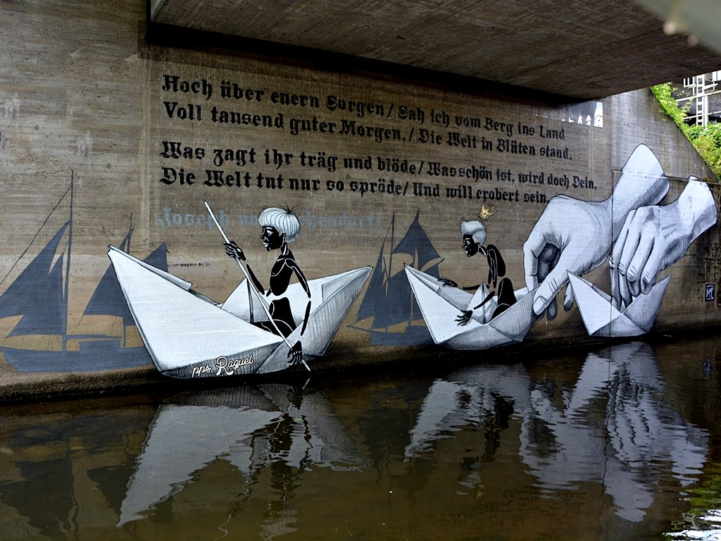

Slide 19
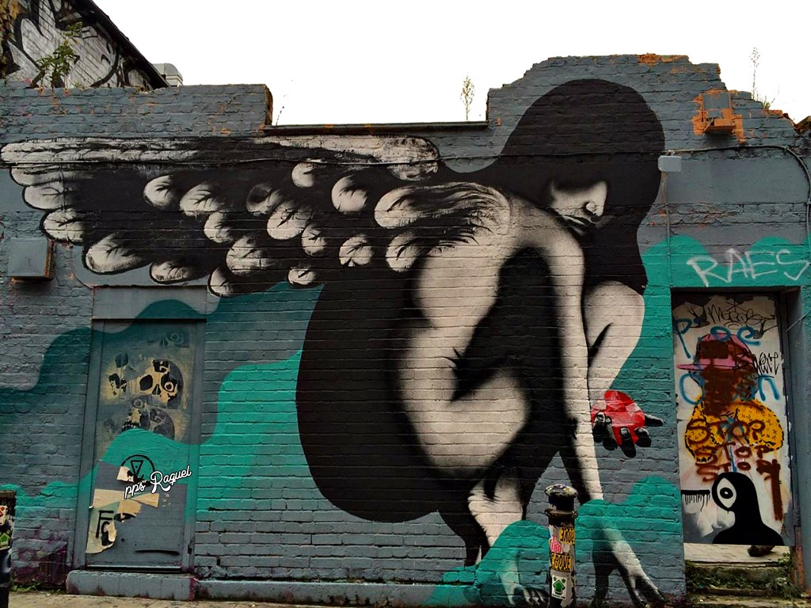

Slide 20
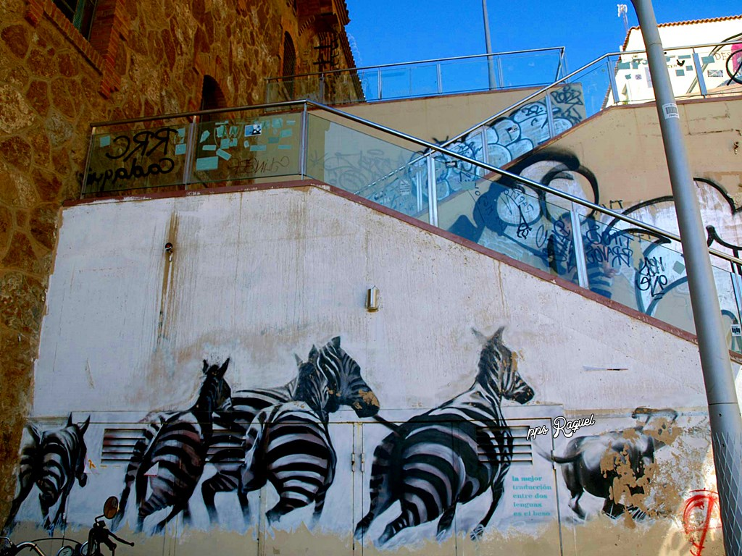

Slide 21
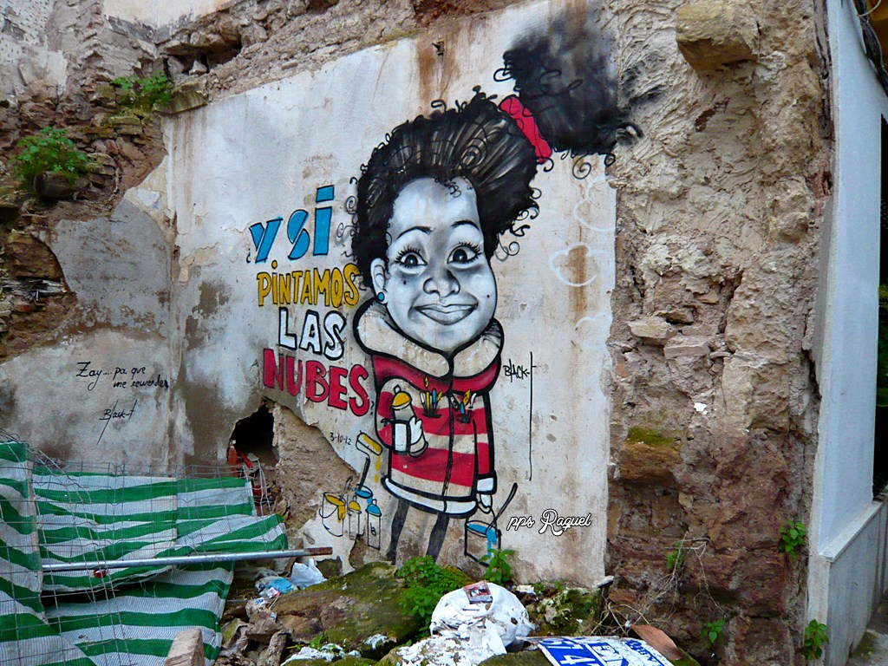

Slide 22
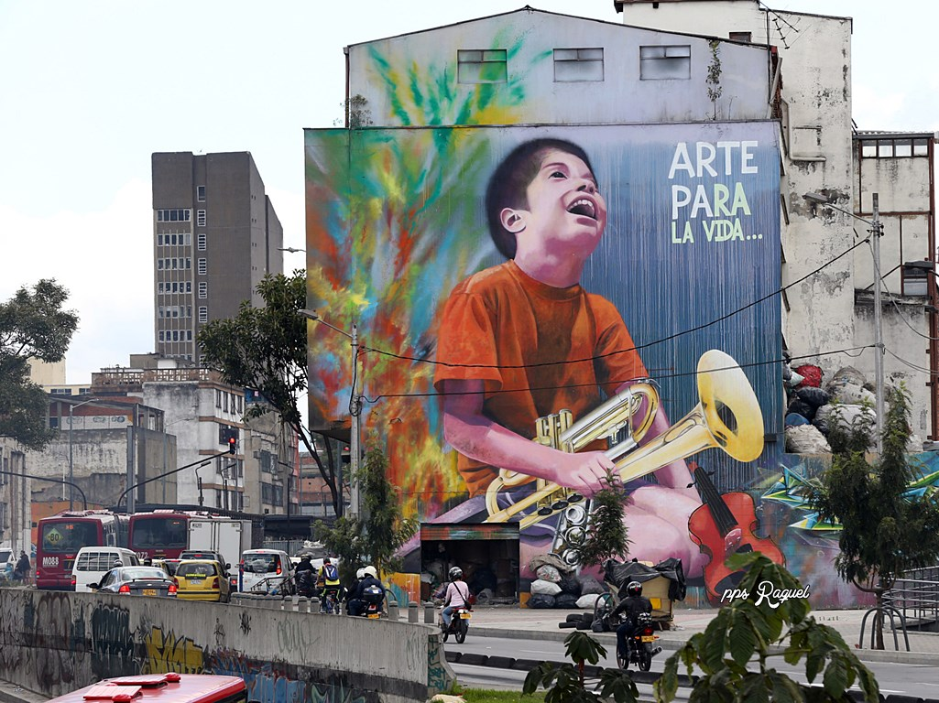

Slide 23
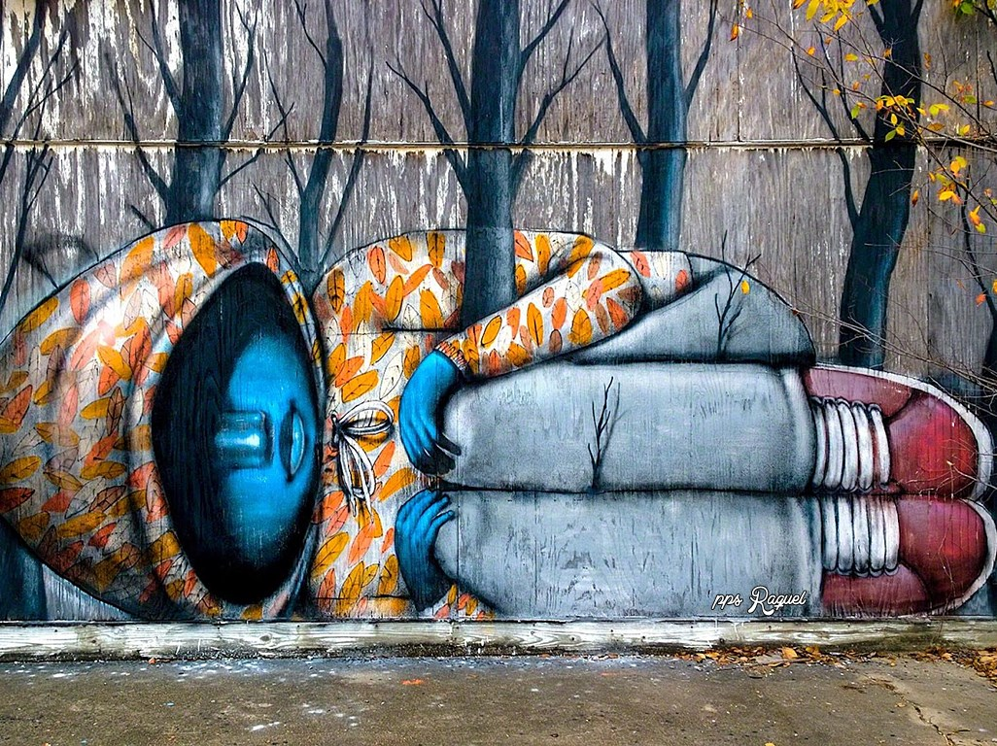

Slide 24
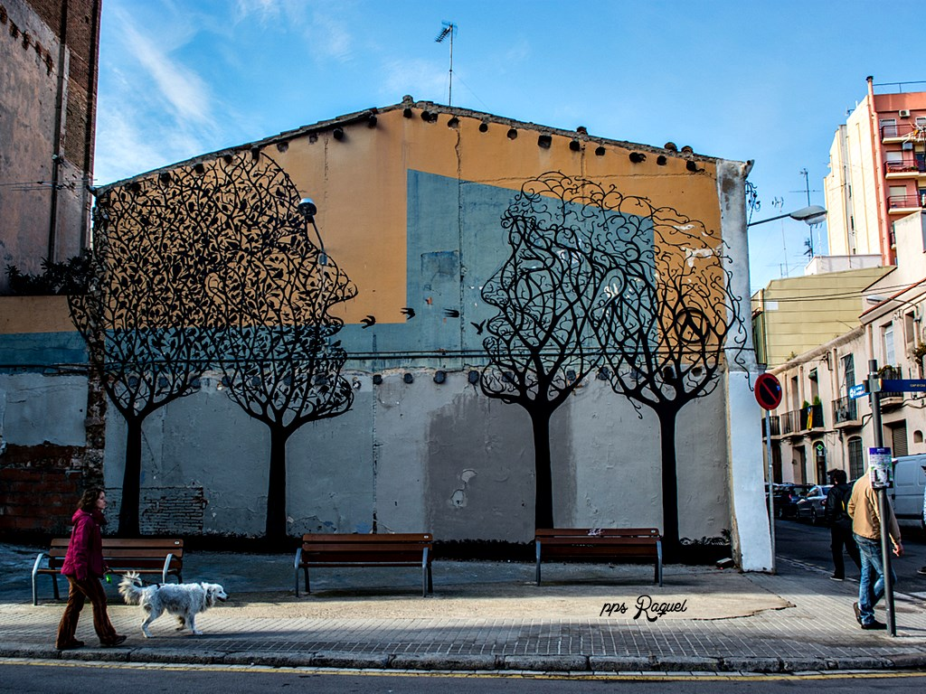

Slide 25
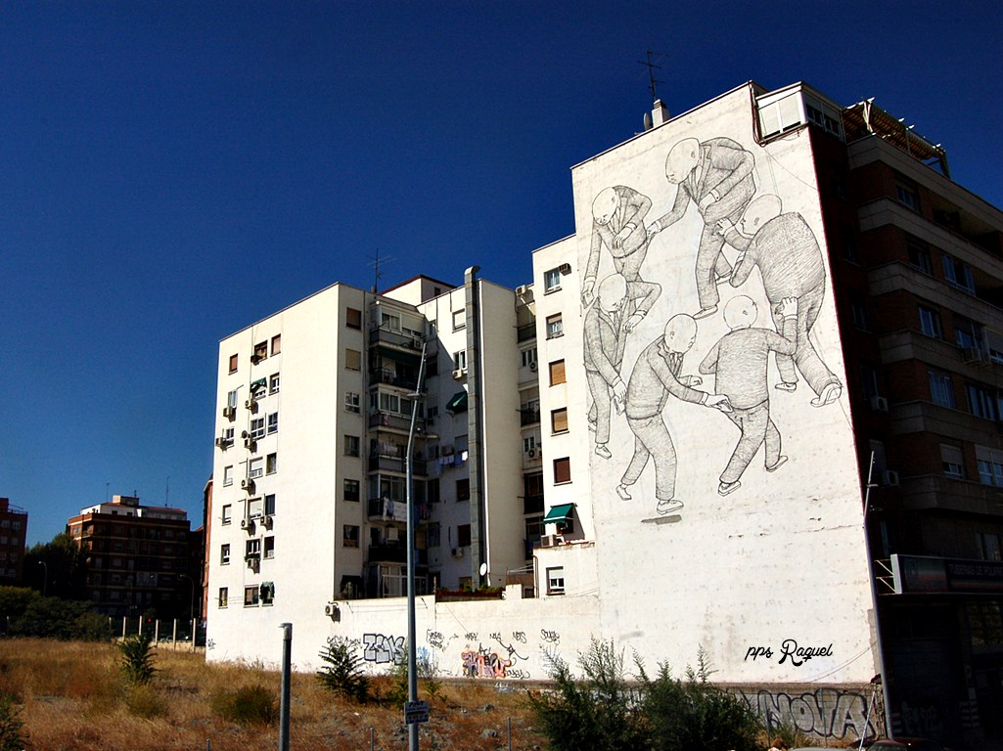

Slide 26
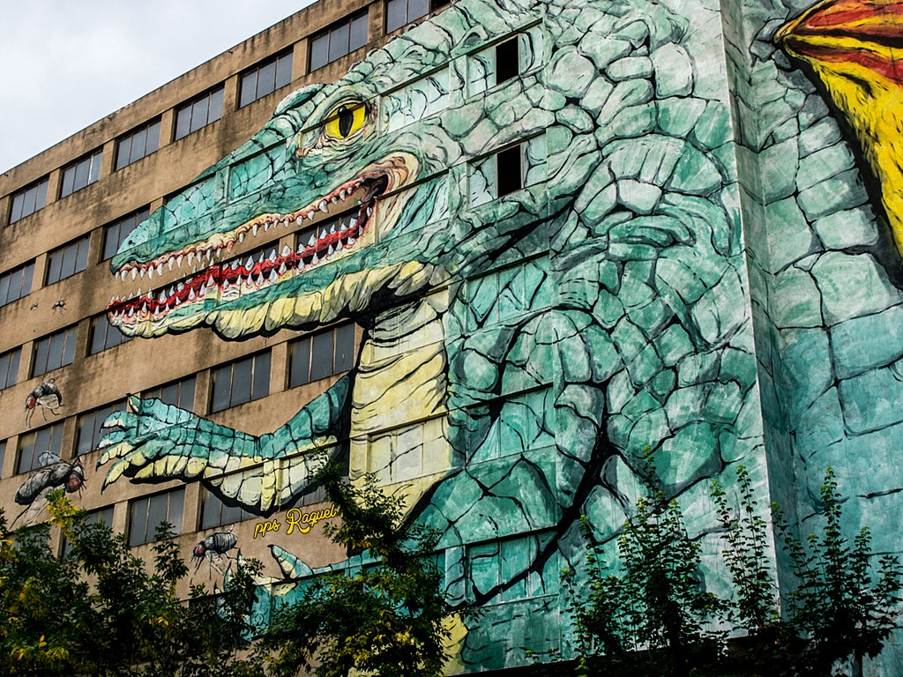

Slide 27
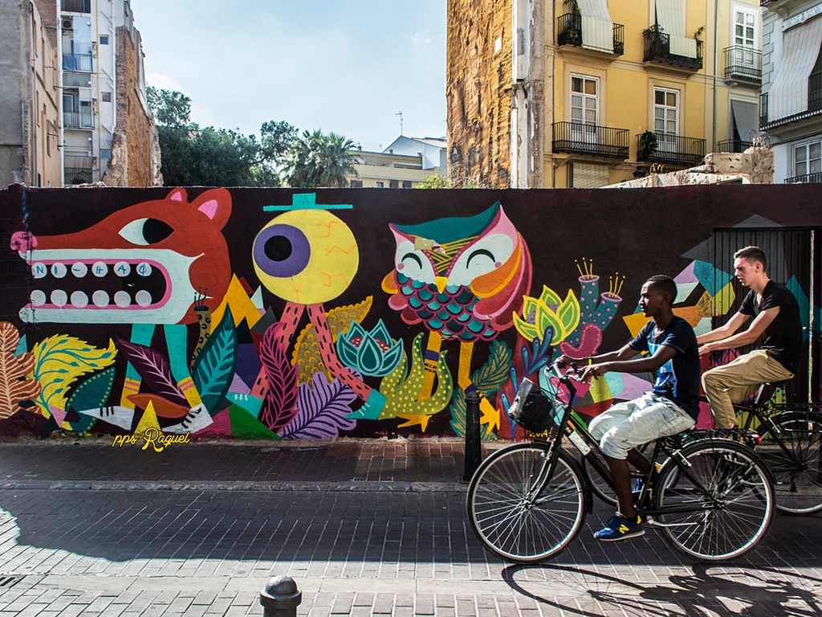

Slide 28
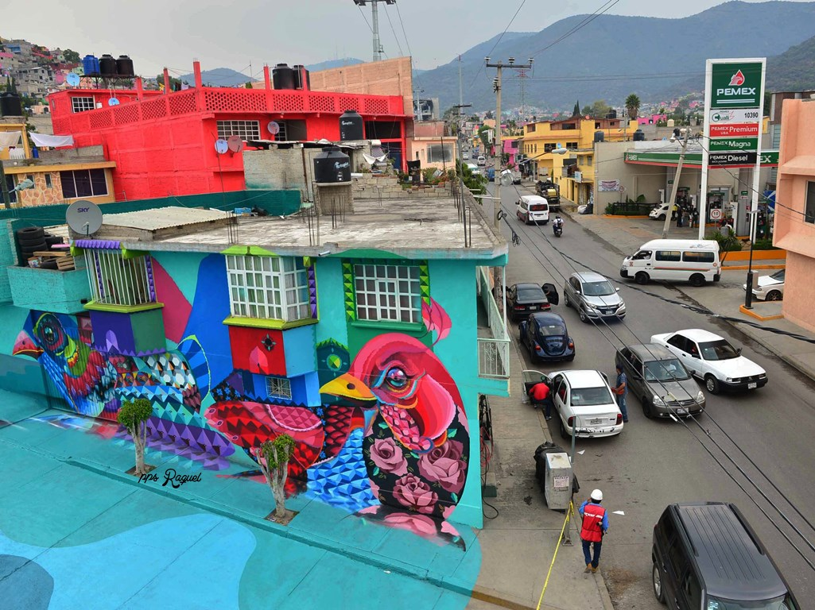

Slide 29
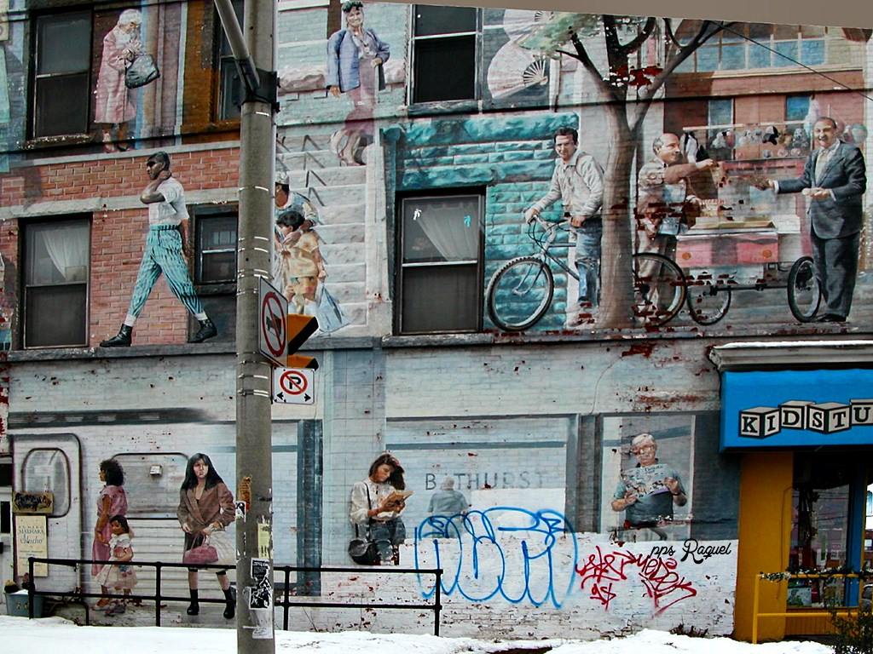

Slide 30
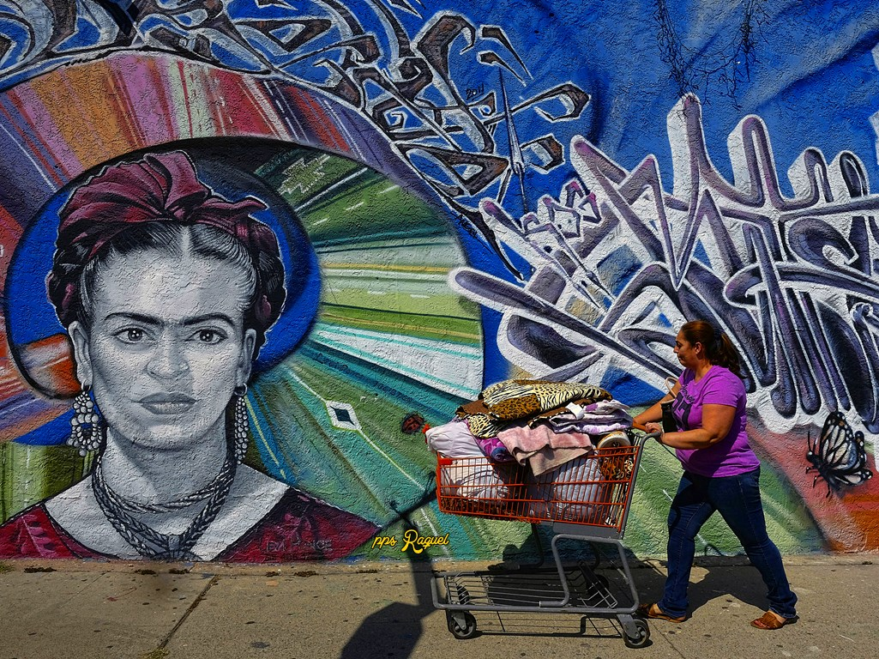

Slide 31
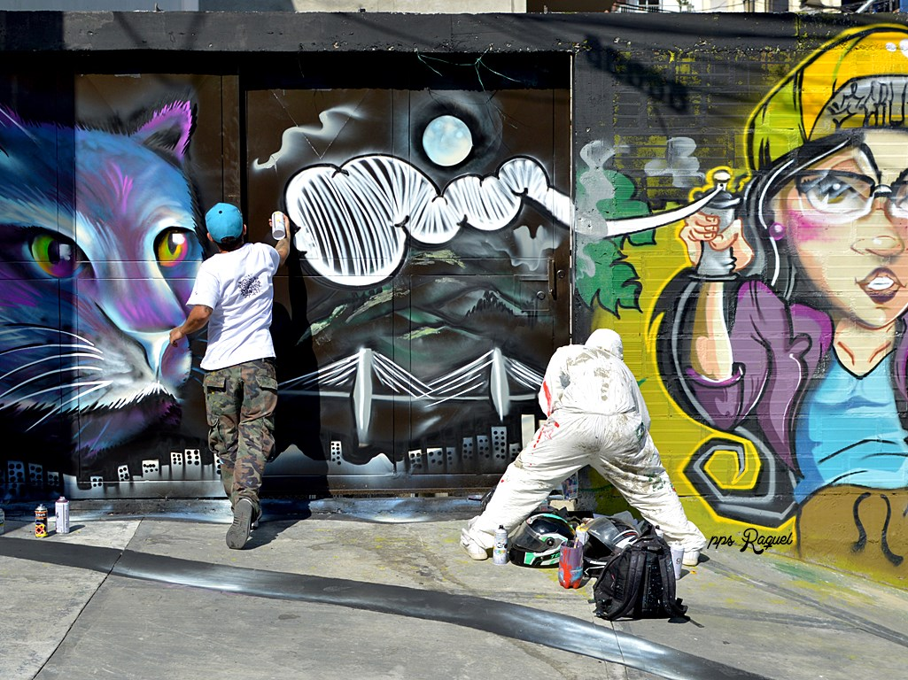

Slide 32
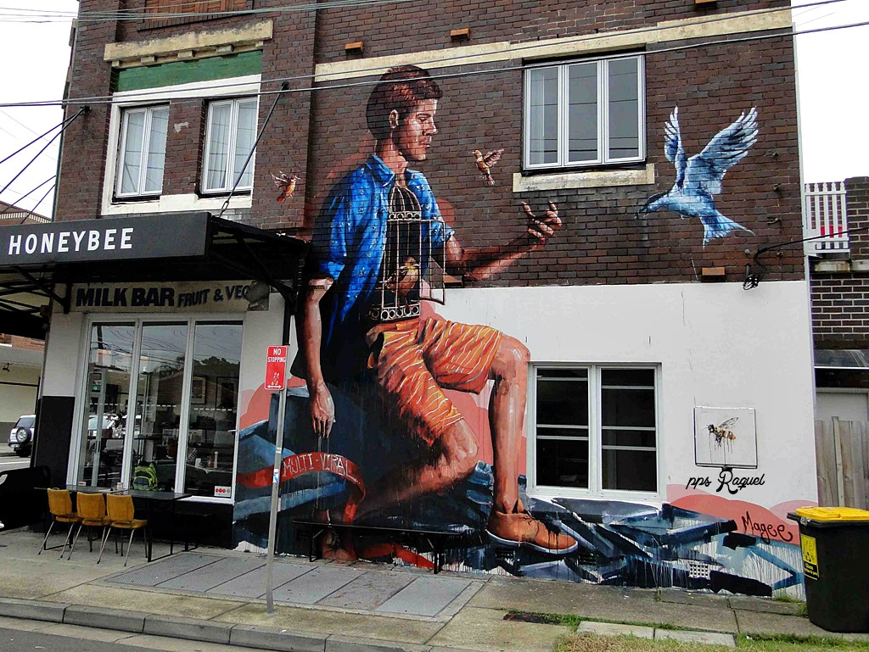

Slide 33
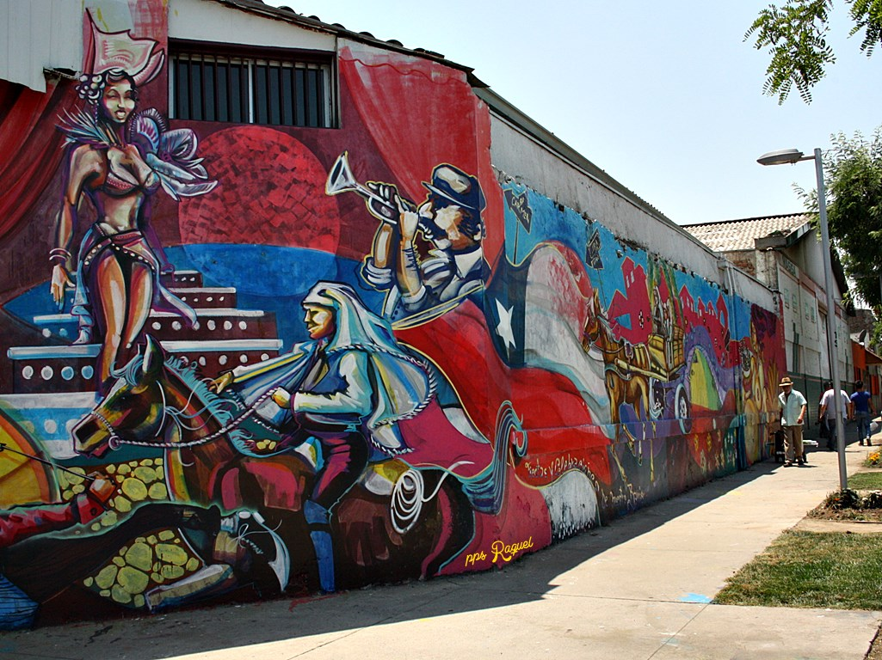

Slide 34
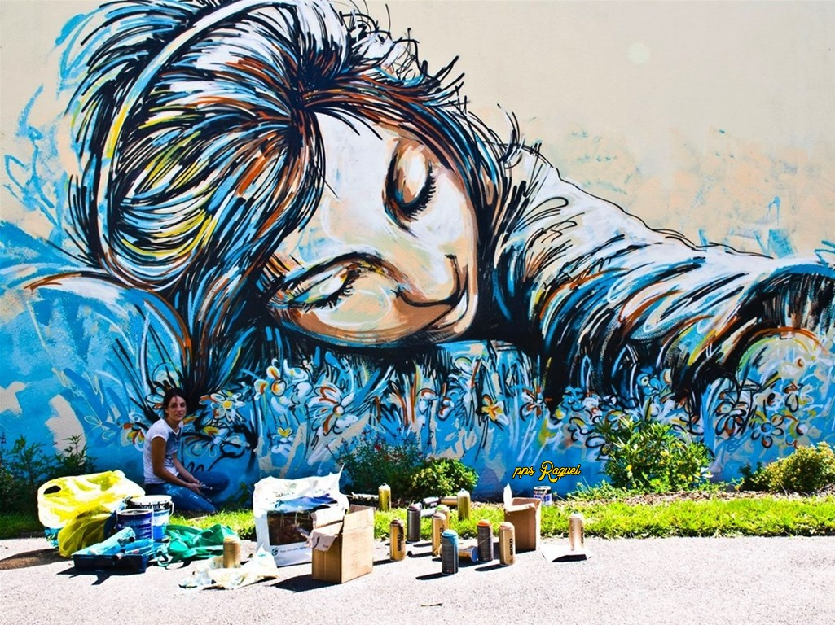

Slide 35
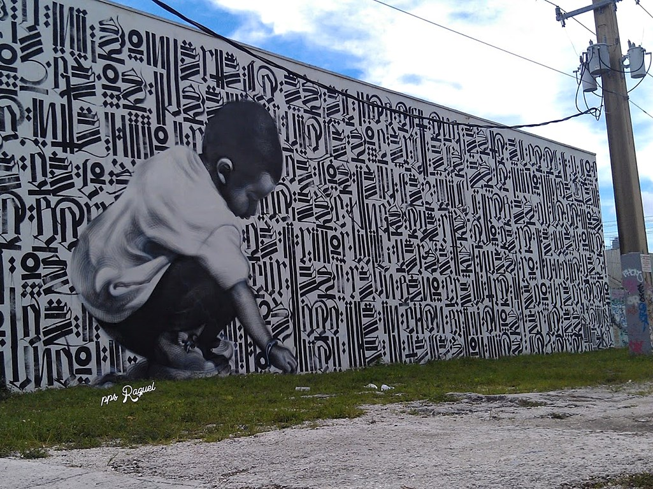

Slide 36
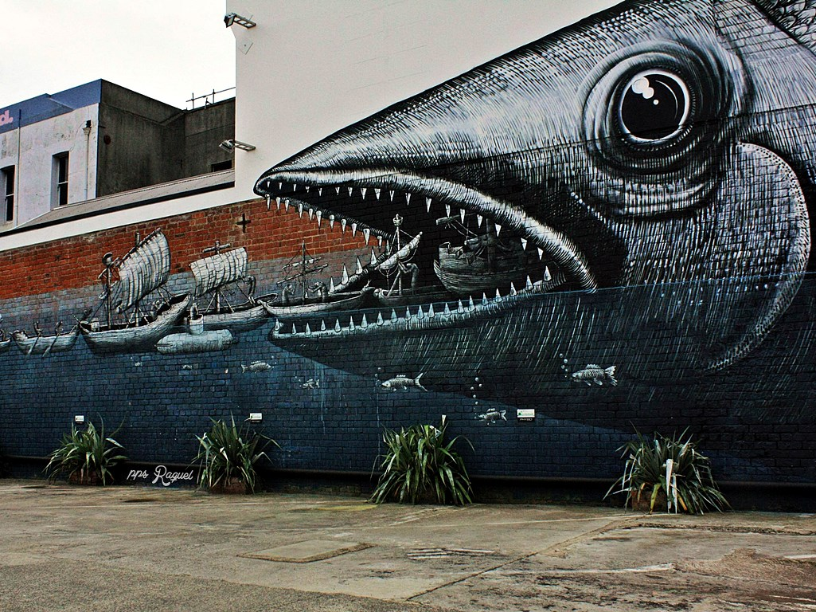

Slide 37
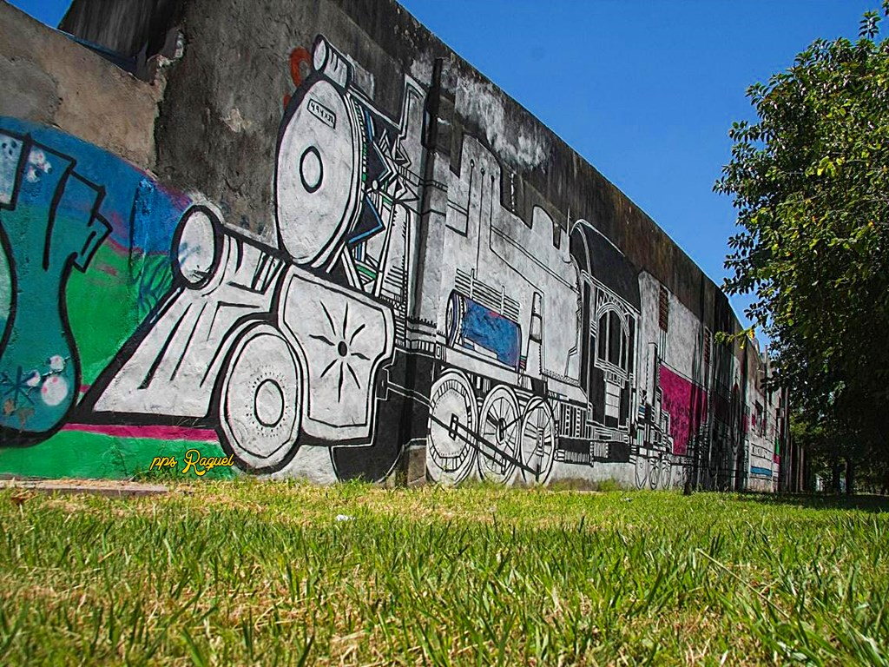

Slide 38
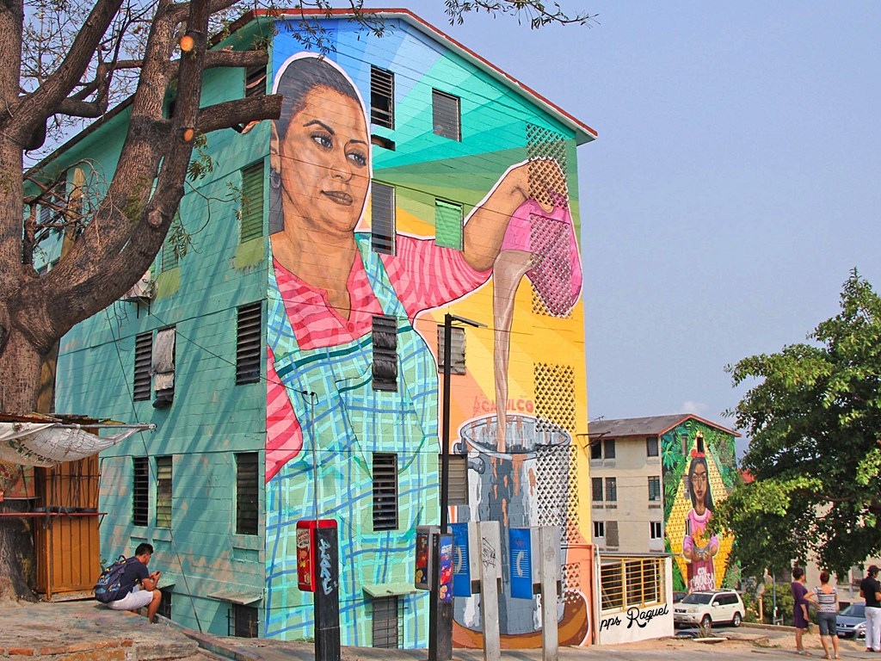

Slide 39
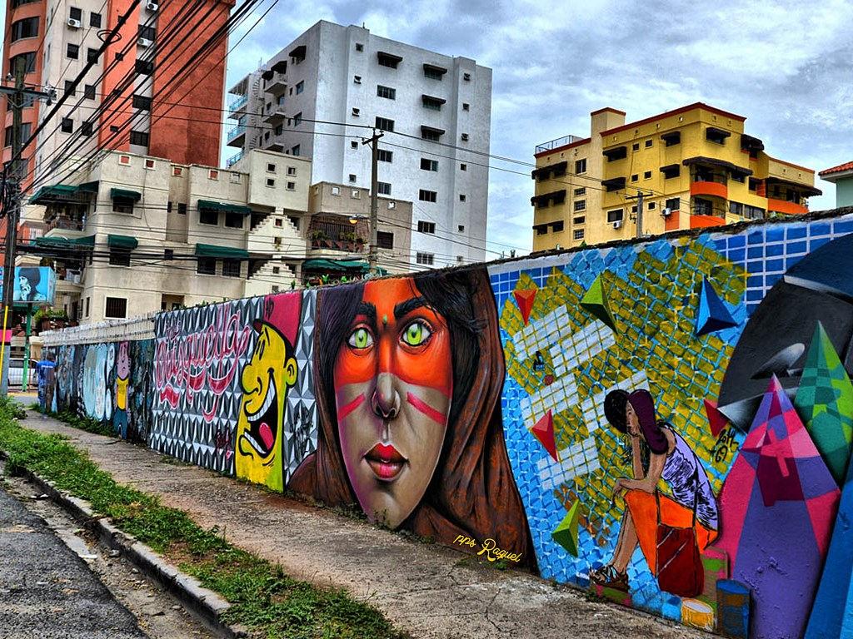

Slide 40
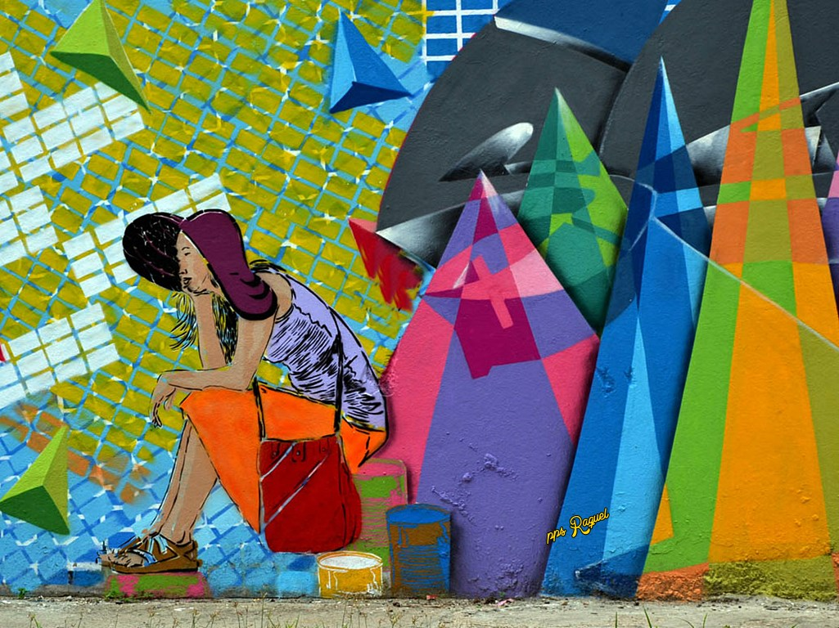

Slide 41
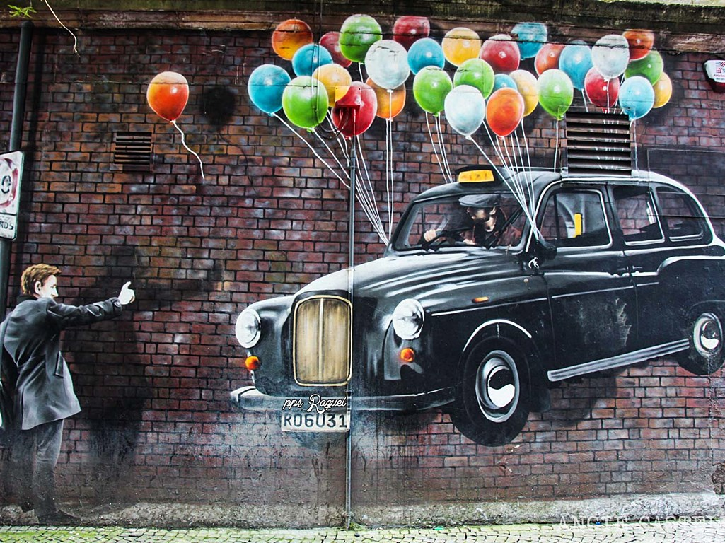

Slide 42
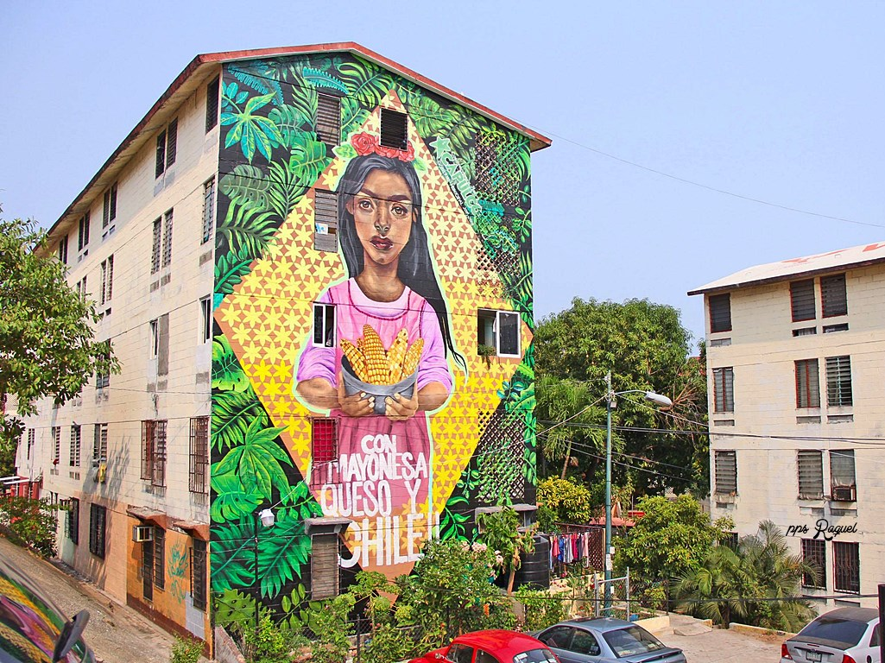

Slide 43
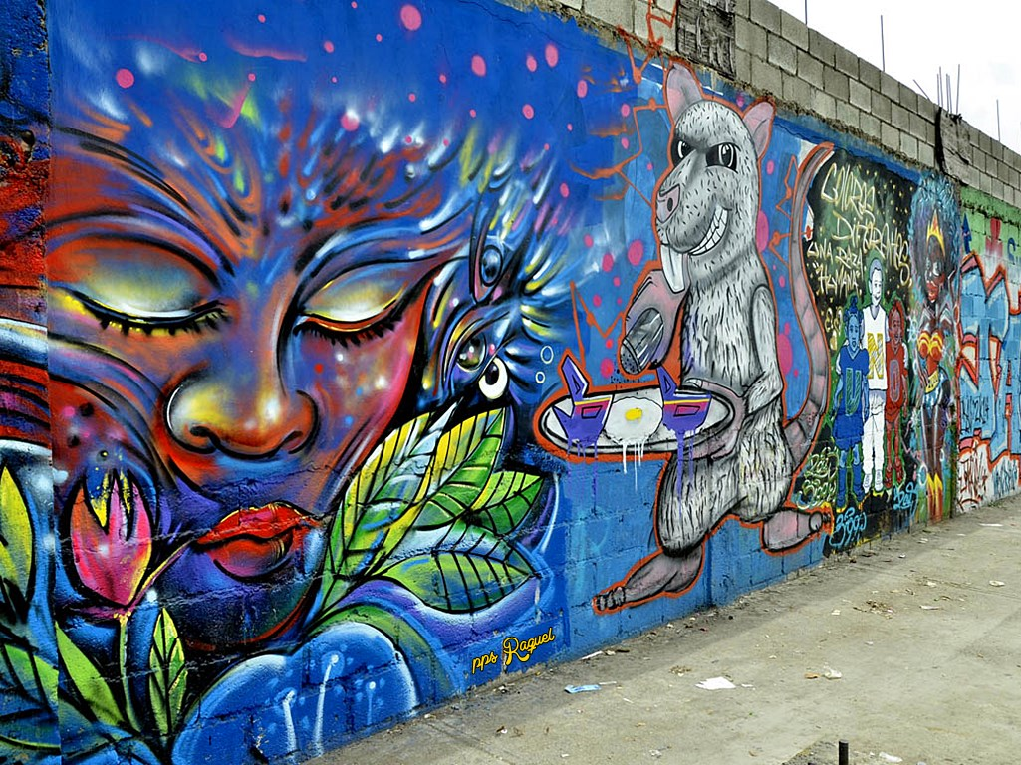

Slide 44
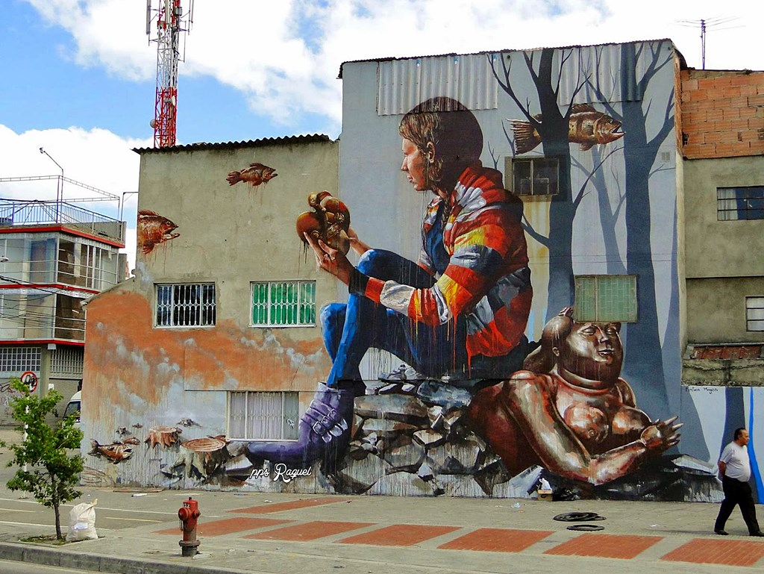

Slide 45
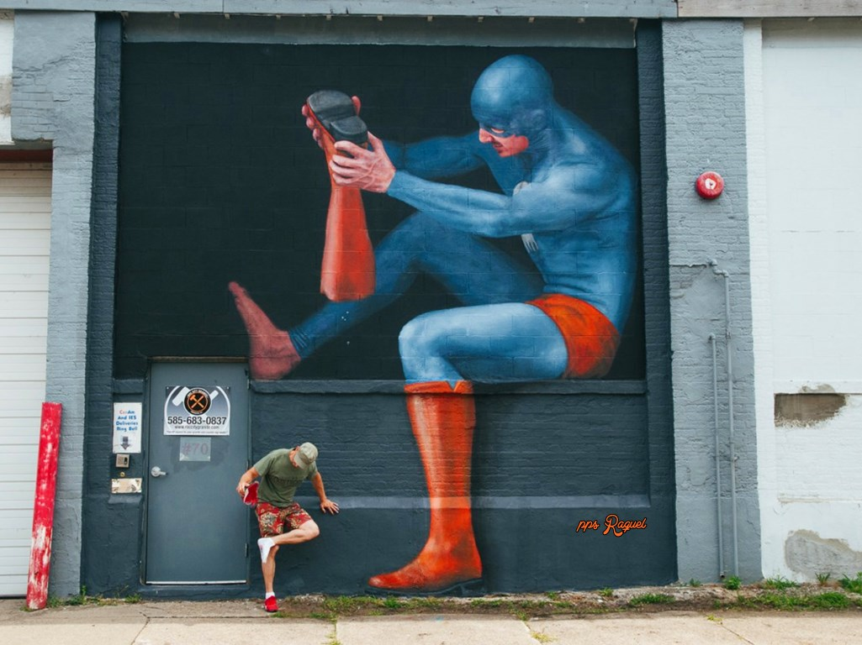

Slide 46
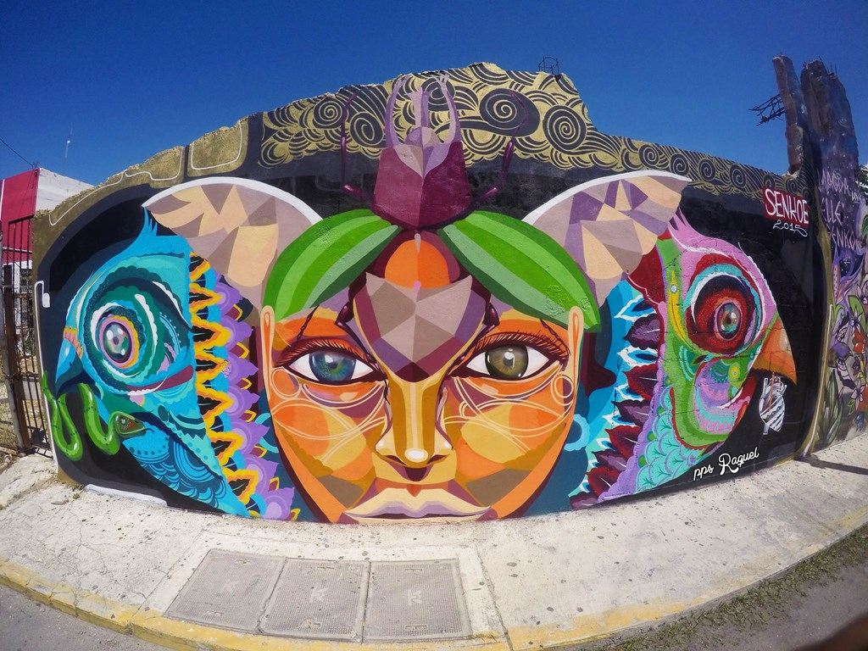


Slide 47









¿Te ha gustado?
Puedes ver más entrando
Aquí
Además puedes recibir powerpoints en tu correo electrónico suscribiéndote aquí:
Esta presentación powerpoint ha sido creada y compartida única y exclusivamente para mispps.com

